Slide 1

只要选择了目标，不要再想太远；每天脚踏实地，风雨兼程，生命不息，战斗不止。
大学生职业发展与就业指导
讲师：***
第八章 维护就业权益

Slide 2
第一章 认识高职教育
第五章 就业政策与就业制度
第二章 学会自我探索
第六章 就业信息获取与筛选
课程大纲
第三章 客观认识职场
第七章 实施求职行动
第四章 制订职业生涯规划
第八章 维护就业权益

Slide 3
本章内容CONTENTS
1
2
3
毕业生就业权益保护
就业协议与劳动合同
就业陷阱与应
对措施

Slide 4
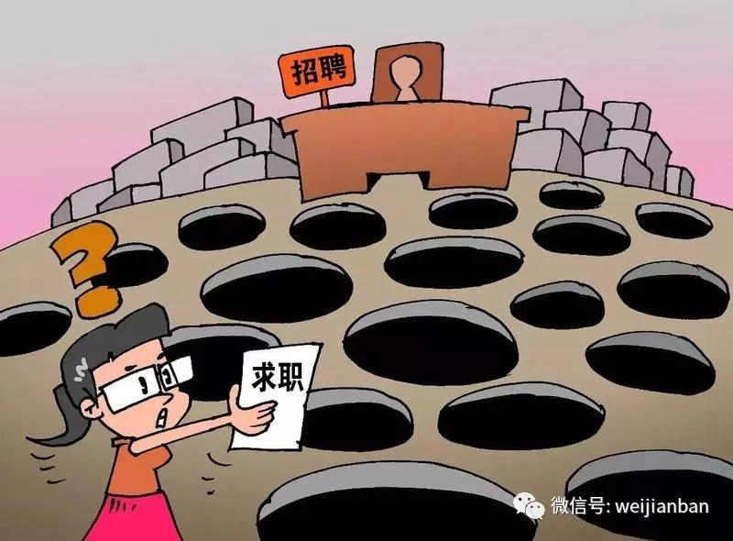

导入活动：情景模拟——身边的求职陷阱
虚假广告
歧视
行为
霸王条款
侵害应聘学生
的隐私权
侵害应聘学生的知情权

Slide 5
01
毕业生就业权益保护

Slide 6


想一想：大学生就业享有哪些权益？
大学生就业享有哪些权益？

Slide 7
大学生就业权益
劳动者的一般权益
休息休假权
劳动者依照劳动法律关系，履行劳动义务，由用人单位根据按劳分配的原则及劳动力价值支付报酬的权利。
劳动者在法律规定的工作时间以外进行休息和休养的权利。
劳动报酬权
劳动保护权
劳动者在劳动过程中的安全和健康应该得到用人单位的保障，以防止其伤亡事故和职业病的权利。

Slide 8
大学生就业权益
择业过程中享有的权利
01
接受就业指导权
02
就业信息知情权
毕业生有权从学校、社会、国家获得及时有效的就业指导与就业信息服务。
毕业生拥有及时全面地获取各种应公开的就业信息的权利。
03
接受就业推荐权
04
就业选择自主权
毕业生拥有被学校如实、公正、及时推荐到用人单位就业的权利。
毕业生拥有是否从事劳动，从事何种劳动，何时从事，在哪个用人单位从事职业劳动等权利。
05
平等就业权
06
隐私保护权
毕业生在择业过程中享有的平等的权利，不因各种原因受到就业歧视，或被排斥、取消、损害其就业机会。
不经毕业生同意，任何单位或个人不得将毕业生个人信息随意发布和使用，用人单位更无权过问毕业生的隐私。

Slide 9
维护自我就业权益
增强自我保护意识
法律意识
了解就业相关法律法规、政策制度，了解劳动用工相关规定。
契约意识
通过就业协议保护自己的合法权益；严格遵守就业协议。
维权意识
掌握法律政策、养成良好的法律意识和积极的维权意识。
A
B
C
证据意识
收集证据的意识，保存证据的意识，运用证据的意识。
诚信意识
如实向用人单位介绍自身情况；同时观察用人单位是否诚信。
D
E

Slide 10
维护自我就业权益
熟悉相关法律法规
熟悉《就业促进法》中与就业权益保护相关的内容：
第二十五条规定，各级人民政府创造公平就业的环境，消除就业歧视，制定政策并采取措施对就业困难人员给予扶持和援助；
第二十六条规定，用人单位招用人员、职业中介机构从事职业中介活动，应当向劳动者提供平等的就业机会和公平的就业条件，不得实施就业歧视；
第二十七条规定，国家保障妇女享有与男子平等的劳动权利，用人单位录用女职工，不得在劳动合同中规定限制女职工结婚、生育的内容；
第二十八条规定，各民族劳动者享有平等的劳动权利；
第二十九条规定，国家保障残疾人的劳动权利，各级人民政府应当对残疾人就业统筹规划，为残疾人创造就业条件，用人单位招用人员，不得歧视残疾人；
第三十条规定，用人单位招用人员，不得以是传染病病原携带者为由拒绝录用。

Slide 11
维护自我就业权益
熟悉相关法律法规
熟悉民法中与就业权益保护相关的内容：
了解《民法》中关于主体平等、自愿和诚实信用等原则的法规。
熟悉《民法》中关于用人单位主体资格的法律法规。

Slide 12
维护自我就业权益
熟悉相关法律法规
熟悉《劳动法》和《劳动合同法》中与就业权益保护相关的内容：
《劳动合同法》
劳动关系确立的标准
试用期和合同期限
强化了劳动者的知情权
为自主择业权的行使提供了保障
劳动报酬…
《劳动法》
平等就业和选择职业的权利
取得劳动报酬的权利
休息休假的权利
享受社会保险和福利的权利
提请劳动争议处理的权利…

Slide 13
维护自我就业权益
熟悉相关法律法规
熟悉《劳动争议调解仲裁法》中与就业权益保护相关的内容：
权利 | 内容
劳动关系确立 | 只要存在实际的用工行为，劳动者与用人单位之间的劳动关系就建立了，劳动者就能享有与已签订劳动合同者相同的权益。
试用期和合同期限 | 同一用人单位与同一毕业生只能约定一次试用期；试用期是包含在劳动合同期限内的，若劳动合同仅约定试用期，该试用期不成立。
劳动者的知情权 | 用人单位招用劳动者时，应如实告知劳动者工作内容、工作条件、工作地点、职业危害、安全生产状况、劳动报酬，以及劳动者要了解的其他情况。
自主择业权 | 用人单位招聘劳动者，不得扣押劳动者的居民身份证和其他证件，不得要求劳动者提供担保或者以其他名义向劳动者收取财物。
劳动报酬权 | 用人单位应按合同约定向劳动者及时足额支付劳动报酬。

Slide 14
维护自我就业权益
熟悉维权求助的途径
与用人单位协商
劳动诉讼
向劳动监察部门投诉
信访
劳动争议仲裁
借助新闻媒体

Slide 15
02
就业协议与劳动合同

Slide 16
就业协议书
协议，就是指当事人之间就确立、变更或终止民事权利和义务关系的一种法律行为。
就业协议是指用人单位与求职者确立劳动关系的法律依据。
内容☟☟☟
规定条款
签署意见与
签字盖章
备注
A
B
C

Slide 17
就业协议书
规定条款
毕业生应按国家规定就业，向用人单位如实介绍自己的情况，了解单位的使用意图，表明自己的就业意见，在规定的时间内报到，若遇到特殊情况不能按时报到，需征得用人单位同意。
用人单位要如实介绍本单位的情况，明确对毕业生的要求及使用意图，做好各项接收工作。凡取得毕业资格的毕业生，用人单位不得以学习成绩为由提出违约，未取得毕业资格的结业生，本协议无效。
学校要如实向用人单位介绍毕业生的情况，做好推荐工作，用人单位同意录用后，经学校审核列入建议就业计划，报毕业生就业主管部门批准，学校负责办理派遣手续。
学校应在学生毕业前安排体检，体检不合格者不派遣，本协议自行取消由学校通知用人单位。如用人单位对毕业生身体条件有特殊要求，原则上应在签订就业协议书前进行单独体检，否则，以学校体检为准。
毕业生、用人单位、学校三方如有其他约定，应在备注中注明，并视为本协议书的一部分。
本协议经各方签字、盖章后生效，三方都应严格履行本协议，若有一方提出变更协议，须征得另两方同意，由违约方承担违约责任，并在备注栏中注明。
本协议一式三份，毕业生、用人单位、学校各执一份，复印无效。

Slide 18
就业协议书
签署意见与签字盖章
毕业生的情况及意见
毕业生本人填写
情况：姓名、性别、年龄、民族、政治面貌、培养方式、健康状况、专业、学制学历和家庭住址。
意见：填写是否自愿到用人单位就业，同时写明与用人单位在协商过程中达成的基本条件。
用人单位的情况及意见
用人单位填写
情况：名称、单位隶属、联系人、联系电话、所有制性质、单位性质和毕业生档案转寄详细地址。
意见：用人单位的意见；用人单位上级主管部门的意见。
学校意见
学校填写
学院意见：毕业生所在学院基层意见，在学院完成初步审核后，要了解毕业生的具体就业去向。
学校意见：代表学校的一方在就业协议书上签字并盖章。

Slide 19

就业协议书
备注
<
<
毕业生、学校和用人单位三方共同约定的其他条款。

Slide 20
就业协议的签订
主体合法
平等协商
签订就业协议的当事人必须具备合法的主体资格
双方法律地位平等，不得将一方的意志强加到另一方
双方在订立就业协议时必须遵循的基本准则☝☝☝

Slide 21


就业协议的签订
毕业生到学院就业管理负责老师处领取自己的就业协议书。
毕业生与用人单位协商并达成一致后，双方签字并盖章。
毕业生所在学院审核就业协议并签字盖章。
学校毕业生就业管理部门汇总就业协议，并进行审核，审核通过后签字盖章。
无独立人事权的用人单位报上级主管部门进行确认，并签字盖章。

Slide 22


劳动合同的必备条款
劳动合同是指劳动者与用人单位确立劳动关系、明确双方权利和义务的书面协议。
用人单位的名称、驻所和法定代表人或者主要负责人
劳动者的姓名、住址和居民身份证或者其他有效身份证件号码
劳动合同期限
工作内容和工作地点
工作时间和休息休假
劳动报酬
社会保险；劳动保护、劳动条件和职业危害防护
法律、法规规定应当纳入劳动合同的其他事项

Slide 23

劳动合同的签订
平等
自愿
协商
一致
诚实
信用
双方当事人应当遵循的法律准则
合法
公平

Slide 24

劳动合同的变更
什么是劳动合同变更？
双方当事人对尚未完全履行的合同，依照法律规定的条件和程序，对原劳动合同进行修改或增删的法律行为。
劳动合同变更的方式？
劳动合同的变更一般是协议变更，双方当事人就变更的内容及条件进行协商，达成一致意见，应签订书面协议。
劳动合同变更的责任？
我国劳动法规定，提出变更劳动合同的一方，给对方造成经济损失的，应当承担赔偿责任。

Slide 25

劳动合同的解除
按照《劳动合同法》第三十八条规定，用人单位有下列情形之一的，劳动者可以解除劳动合同：
未按照劳动合同约定提供劳动保护或者劳动条件的；
未及时足额支付劳动报酬的；
未依法为劳动者缴纳社会保险费的；
用人单位的规章制度违反法律、法规的规定，损害劳动者权益的；
因本法第二十六条第一款规定的情形致使劳动合同无效的；
法律、行政法规规定劳动者可以解除劳动合同的其他情形。

Slide 26


劳动合同的终止
劳动合同终止情形：
劳动合同期满的
劳动者开始依法享受基本养老保险待遇的
劳动者死亡，或者被人民法院宣告死亡或者宣告失踪的
用人单位被依法宣告破产的
用人单位被吊销营业执照、责令关闭、撤销或者用人单位决定提前解散的
法律、行政法规规定的其他情形

Slide 27

劳动者对劳动合同的违约责任
除了因专项培训费用和专业技术培训所约定的服务期及竞业限制两种情形之外，《劳动合同法》明确了不得约定由劳动者承担违约金。
《劳动合同法》中第二十五条明确规定：
除本法第二十二条和第二十三条规定的情形外，用人单位不得与劳动者约定由劳动者承担的违约金(第二十二条和第二十三条分别是专业技术培训和竞业限制的条款)。

Slide 28
劳动合同与就业协议的区别
主体不同：就业协议主体有三方，毕业生、用人单位、学校。劳动合同只有劳动者和用人单位。
目的不同：就业协议是毕业生和用人单位关于将来就业意向的初步约定，是编制毕业生就业方案和将来双发订立劳动合同的依据。
不同
内容不同：就业协议主要是毕业生、用人单位的情况及意见，学校意见。劳动合同涉及劳动报酬、劳动保护、工作内容、劳动纪律等，更具体，权利义务更明确。
签订的时间不同：一般来说，就业协议签订在前，劳动合同订立在后。
适用的法律不同：就业协议适用《普通高等学校毕业生就业工作暂行规定》和相关政策。劳动合同适用《劳动合同法》及相关规章。

Slide 29
03
就业陷阱与应对措施

Slide 30
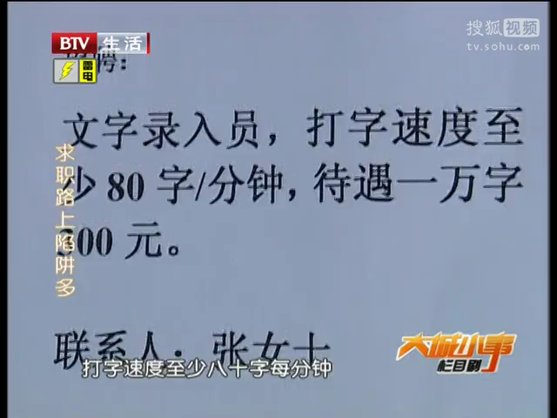
常见求职陷阱

Slide 31
常见求职陷阱
虚假招聘陷阱
一些用人单位为了能招到优秀的毕业生，隐瞒或者夸大公司的实际情况。
收费
陷阱
一些用人单位利用毕业生求职心切的心理，收取不合理的费用。如违约金、培训金、团队建设费。
常见的求职陷阱
试用期陷阱
试用期过长、试用期结束且适用合格才与劳动者签订劳动合同；试用期工资低于当地最低工资标准……
以高薪为诱饵，哄骗求职者从事非法传销活动。
传销
陷阱
用人单位不与毕业生签订就业协议；以已签订就业协议为由，不与毕业生签订劳动合同等……
就业协议陷阱

Slide 32
就业陷阱的应对措施
仔细鉴别各类就业信息有效识别就业陷阱
了解国家有关就业的政策和法律法规，切实提高自身法律意识
对来自不同渠道的招聘信息，要有一定的真伪辨别能力，有效地识别就业信息的陷阱。
了解国家、有关部门和机构与就业有关的方针、政策和法律法规，熟悉毕业生在求职过程中的相关权利和义务。
端正就业态度，平等地与用人单位交往
慎重签订就业协议，注意约定条款的合理性
积极、自信地与用人单位沟通，多方了解其情况，对薪酬、保险、试用期等问题做充分沟通。
了解用人单位和目标岗位的具体情况和要求，明确双方的权利和义务，注意协议条款的和合理性。

Slide 33
拓展阅读：网络求职需要注意的问题
选择可靠的网站
简历填写要防范信息泄露
注意鉴别真假信息
BASIC SITUATION
BASIC SITUATION
标题数字等都可以通过点击和重新输入进行更改，顶部“开始”面板中可以对字体、字号、颜色、行距等进行修改。
1
2
3
4
5
电话联络要慎重
面试要讲究防御措施

Slide 34


实践拓展：签订劳动合同注意事项
搜索劳动合同范本，仔细阅读，并将签订劳动合同的注意事项记下来。

Slide 35

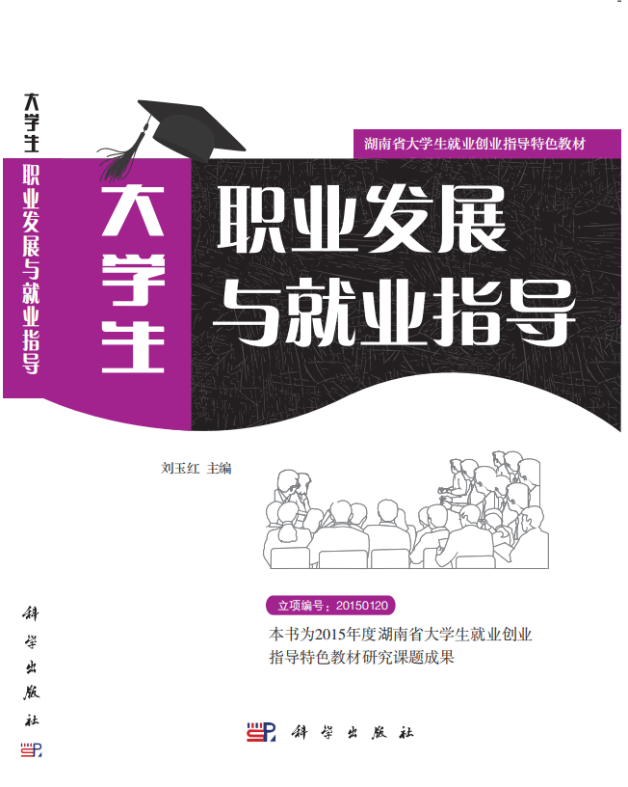


本课件为《大学生职业发展与就业指导》（主编：刘玉红）配套课件
@中青创想教育科技（北京）有限责任公司
教材信息：
出版社：科学出版社
书号：978-7-03-065545-5
版权说明：本课件内容仅供教学使用，严禁任何单位和个人以商业
为目的进行任何形式的复制与传播。
下载教学资源，请进QQ群 1070896700
关注最新文章，请关注微信公众号
微信：gxcjyfw QQ客服群

Slide 36
只要选择了目标，不要再想太远；每天脚踏实地，风雨兼程，生命不息，战斗不止。
感谢聆听，下节课见！
大学生职业发展与就业指导

